Slide 1
FANTASY MEYHEM
5764095 오도혁

Slide 2
목차
개발 목표
게임 개요
주요 오브젝트
시연 영상
기술적 문제

Slide 3
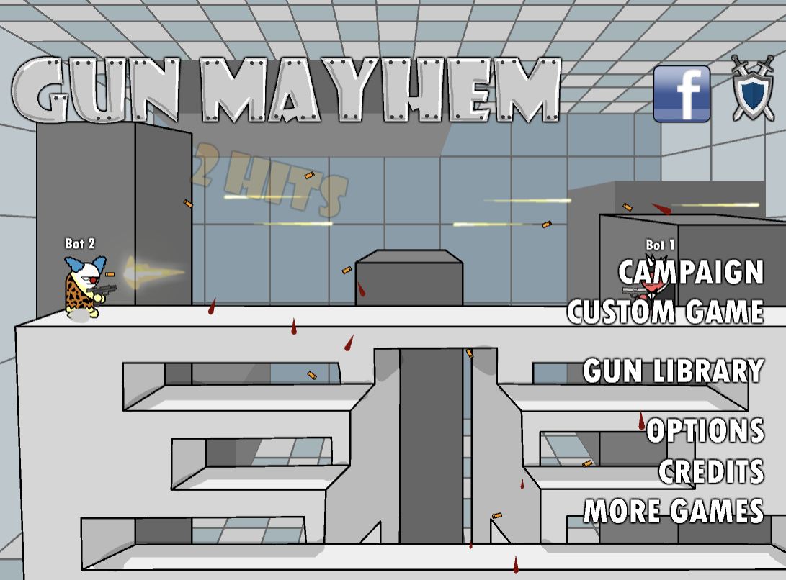
개발 목표
Gun Mayhem

Slide 4
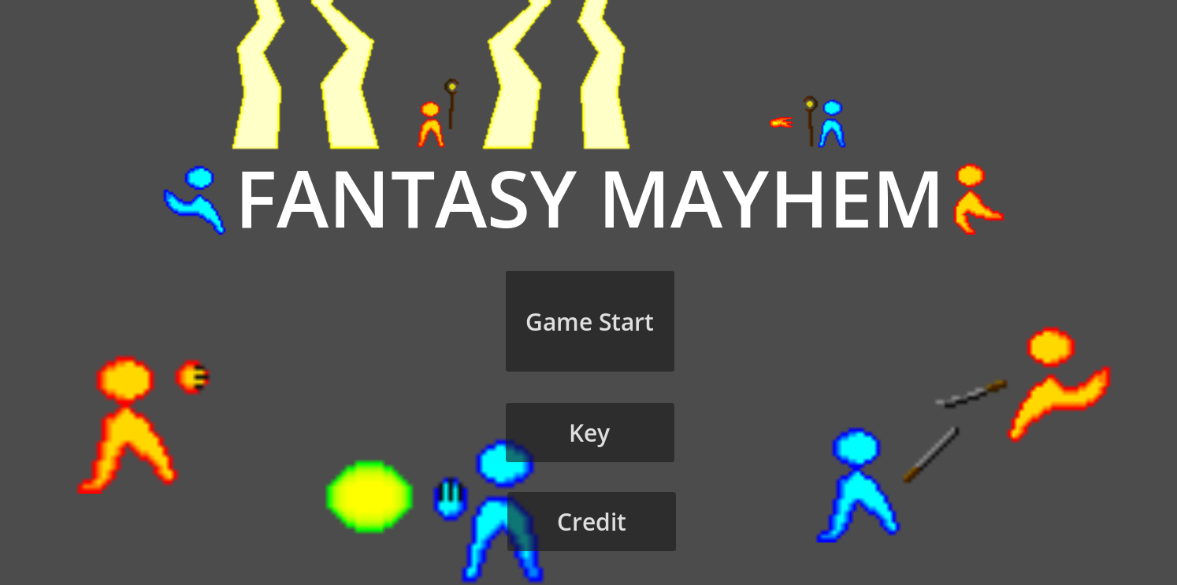
게임 개요

Slide 5
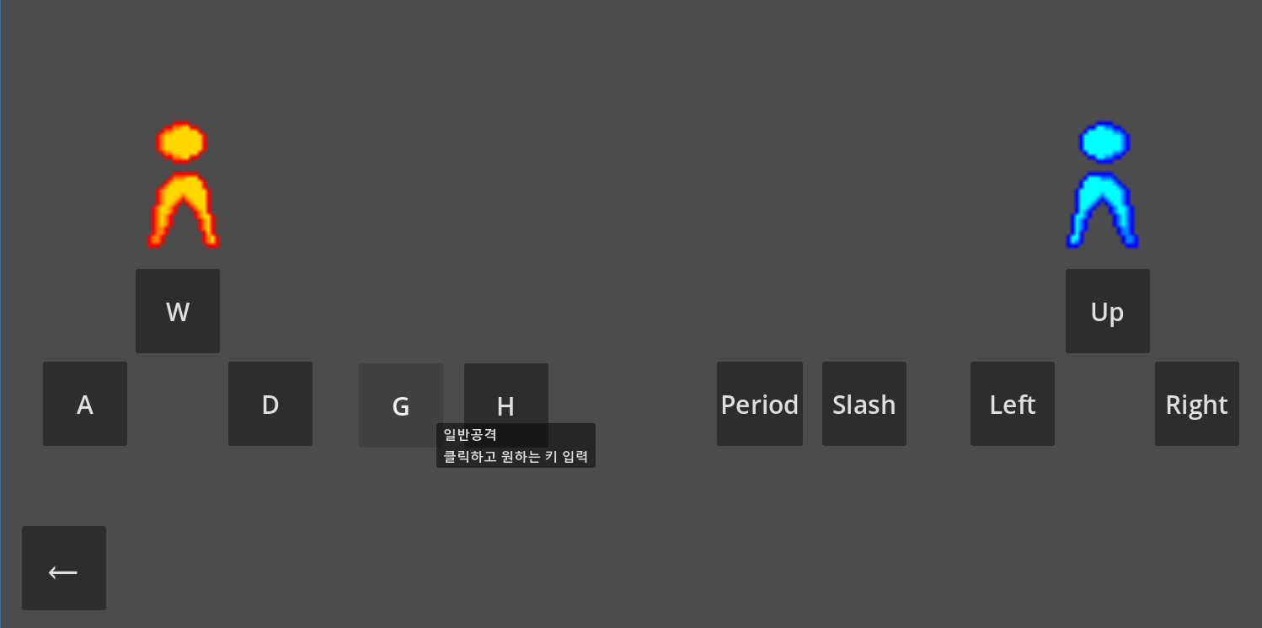
게임 개요

Slide 6
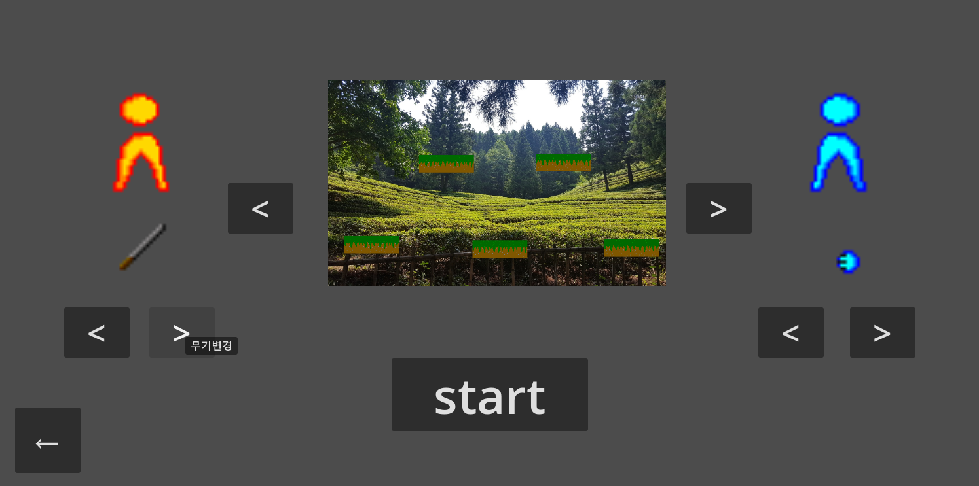
게임 개요

Slide 7
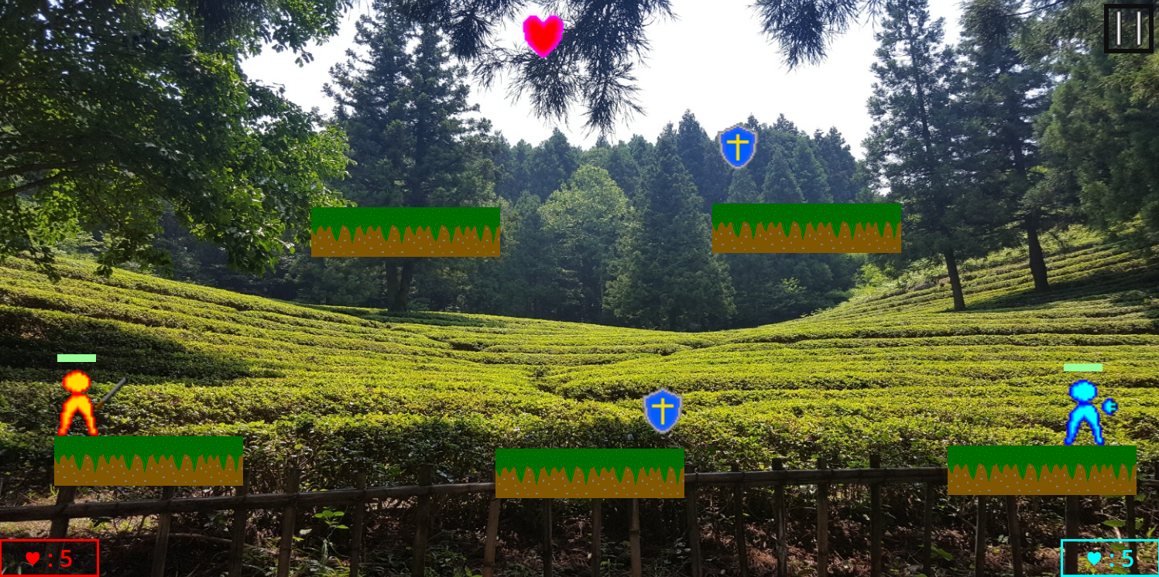
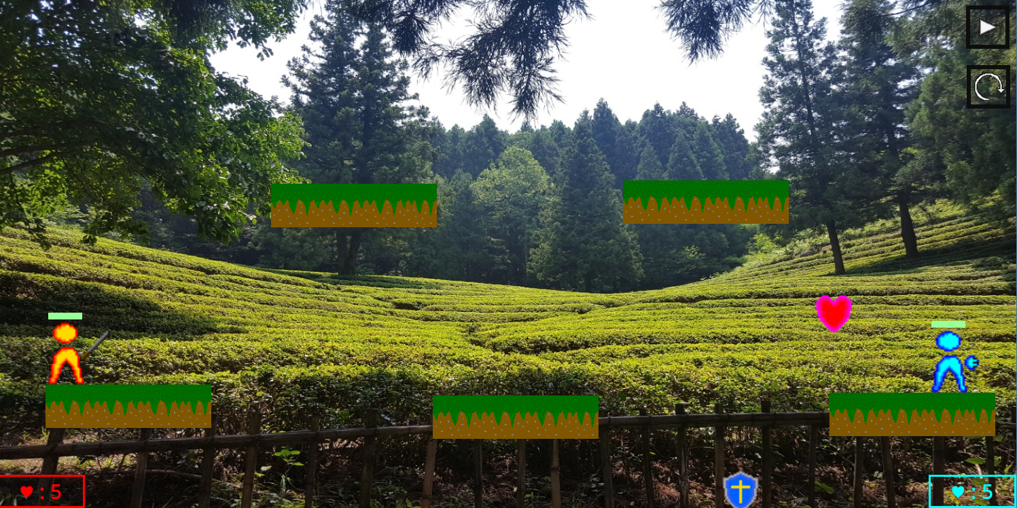
게임 개요

Slide 8


게임 개요

Slide 9
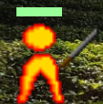
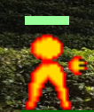
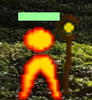
주요 오브젝트 - 캐릭터
검
이동 속도 : 상
특수 공격 쿨타임 : 하
주먹
이동 속도 : 중
특수 공격 쿨타임 : 중
마법 지팡이
이동 속도 : 하
특수 공격 쿨타임 : 상

Slide 10

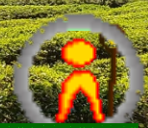
주요 오브젝트 - 아이템
아이템 획득 시 해당 캐릭터의 밀리는 강도 완화

Slide 11

주요 오브젝트 - 아이템
Life foint 1 증가

Slide 12
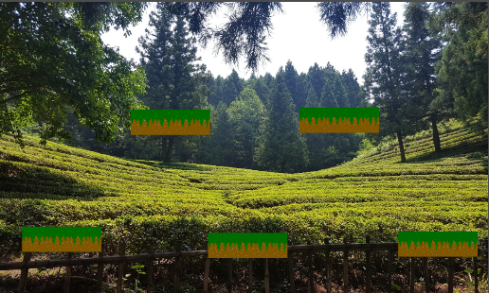
주요 오브젝트 - 맵

Slide 13
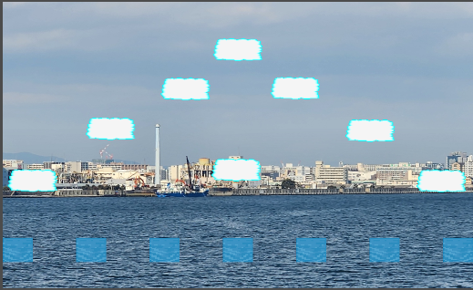
주요 오브젝트 - 맵

Slide 14
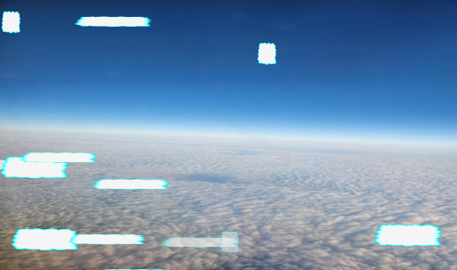
주요 오브젝트 - 맵

Slide 15
시연 영상
youtube.com/watch?v=N_dn-dG9dnQ&feature=youtu.be

Slide 16
기술적 문제

Slide 17
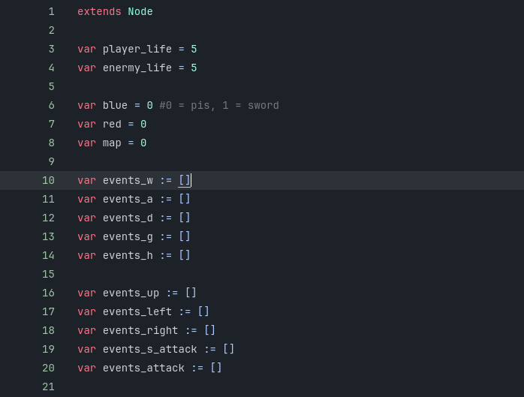
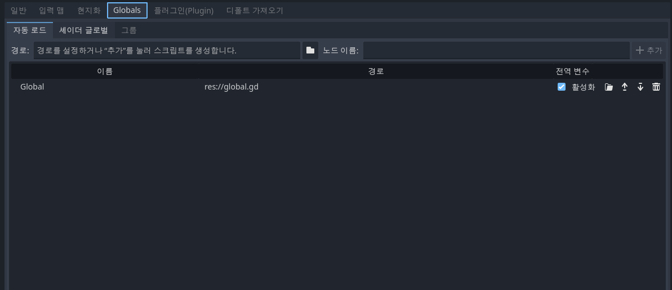
기술적 문제 - 해결 방안

Slide 18
END

